Slide 1
ブロックプログラミングを用いた論理的思考と コーディングを身に着けるための学習環境
学籍番号：1821121
氏名：島岡慎也
Notes:
システムよりのけんきゅうになっているので、そういうタイトルを考える

Slide 2
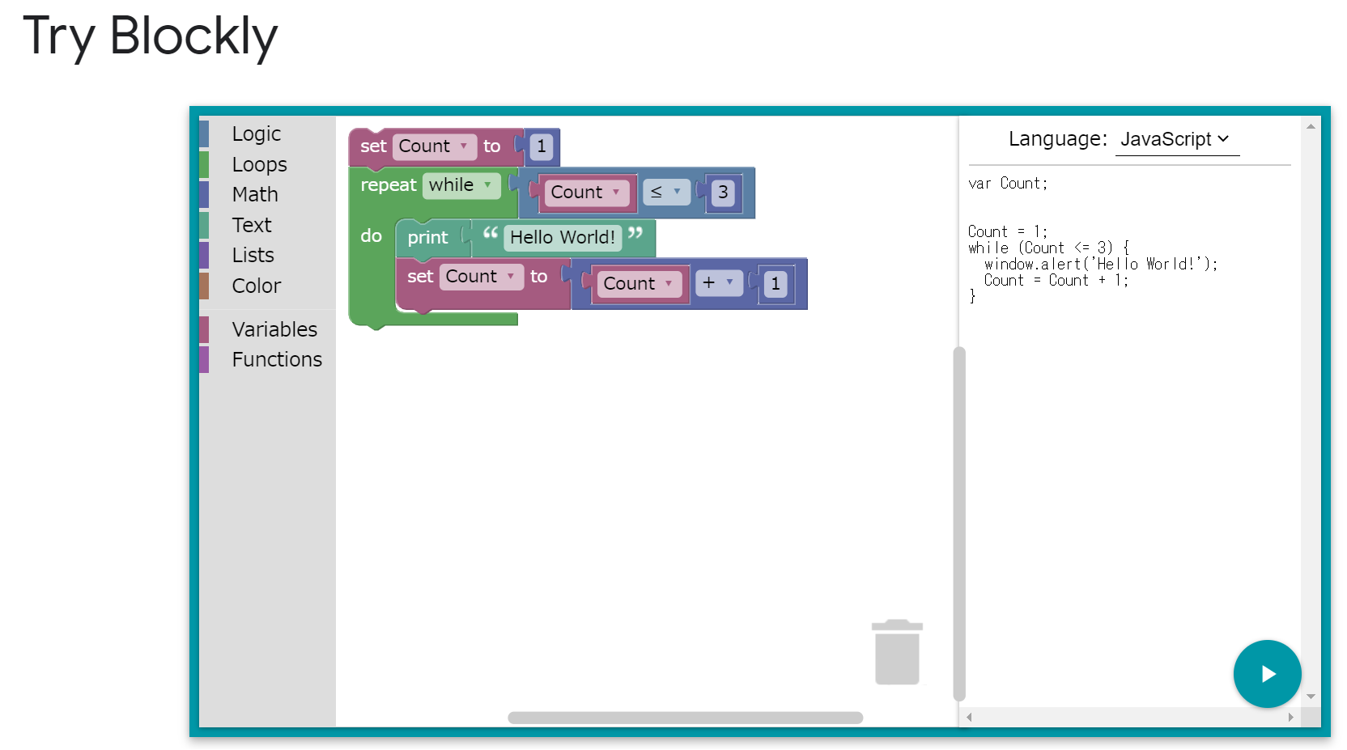
ブロックプログラミングとは何か
命令を埋め込まれたブロックを組み合わせるプログラミング手法のこと
ビジュアルプログラミングとも呼ばれる

Slide 3
研究背景
2020年以降小学校，中学校，高等学校にてプログラミング教育の必修が全面実施される．
文部科学省の発表によると，プログラミング教育を必修とする目的は，現代社会で普遍的に求められる力としての論理的思考などを育むことである．
論理的思考とは，「思考や論証の組み立て，思考の妥当性が保証される法則や形式」に則って思考を組み立てることとする．
Notes:
必修化となっていくプログラミングについて、中高生が勉強するために、教科書を読むだけでは難しい方が考えられる。そのような方が実際にプログラミングに触れてみれるような環境を作成したい

Slide 4
提案内容
直観的に理解のしやすいブロックプログラミングにより，プログラミングの論理的思考を身に着けられるシステム
ブロックプログラミングからブロックリーによるコードへの変換を利用し，プログラミング言語への理解を深められるシステム
穴埋め問題などを利用し，よりプログラミング言語に理解を深められる環境

Slide 5
研究動機
学習者が教科書を読み進めるだけではなく，プログラミングに実際に触れることで，論理的思考を身に着けられる環境を作成したいと考えた．
ブロックプログラミングを用いることで，学習の初期段階でプログラム言語の構文への理解が浅い状態でもコードの実行が可能である．
Blocklyのコードジェネレート機能を用いることで，プログラムの構文への理解につながる．
Notes:
Blocklyによるブロックプログラムとプログラミング言語によるコーディングへの変換により、学習環境を作成
穴埋め問題にするアルゴリズムを提案することで学習の幅を広げる

Slide 6
研究課題
論理的思考がすでに培われていることを前提として問題が提示される教育環境となっている．
学習者が論理的な思考をもって問題文を読み取ることができる必要がある．
プログラミング言語における構文を理解するには，コーディング経験も重要
Blocklyによって生成されたコードを見るだけではなく,実際に学習者がコーディングする環境でないと，プログラミング言語の構文への理解の定着にはつながらない．
Notes:
現在ブロックプログラムからプログラミング言語に変換の原理を理解し、自分で扱えるようにする
言語ジェネレータというものがブロックリーでは用意されているので、勉強する
穴埋めにするアルゴリズムの考案関数名、変数名などを優先的に穴埋めにしたいと考えている
どの部分が穴埋めにしたい部分なのかを判断する方法を思いついていない
一部のプログラミングをランダムに抜いて、その部分を穴埋め

Slide 7
解決すべき課題
どのレベルまでのコードが学習によって理解できるようになればいいのか
生成されたコードからどのように学習者に提示するのか
コードを覚えるには，何度もコードを見ることが近道
穴埋め問題を繰り返し解くことで覚える
選択肢の内容から似ている関数名にも触れる
自動で穴埋め問題が生成されることで，暗記だけでは覚えきれないようになり、理解が深まる
Notes:
問題を解くだけではユーザの学習が定着しない
問題の中でも、自分が間違うような箇所はどういったところなのかプロファイル
正答率
苦手分野がわかるようになる

Slide 8
提案する学習の流れ
ブロックプログラムに慣れる
プログラム言語の雰囲気に慣れる
プログラム言語を読める、穴埋めができる
プログラミング言語が書ける

Slide 9
提案する学習環境について
1. 問題文とブロックプログラミングから、プログラミングに触れる
- 問題となる文章に合わせて、ブロックを動かしてみて、システムの動きをみる（既存研究）
2. ブロックからコードに変換されることで、実際に自分のプログラムはどのように書くのか、構文に触れる
- プレイグラウンドなど、例となるコードを見て、どのようにブロックを組み合わせれば作れるのか学ぶ
- 問題となる文章に合わせて、ブロックによって動かしてみて、システムの動きをみる（完成したあとに実際にコードで書くとこうなるというシステムは既存研究）
3. プログラミング言語の穴埋め問題
- プログラムの文章を穴埋めをするシステムは存在する（既存研究）
- 穴埋めになっている問題文がだされた時に、選択肢から選んだ解答の場合にどのような結果になるのかをみれるようにしたい
-コードがうまく動くのか、エラーをはくのか、想定と違う動きをするのか

Slide 10
npm
本研究では、npm(Node Package Manager)というパッケージ管理を利用する
WindowsではNode.jsを用いることで、npmを簡単に利用できる
Notes:
Blocklyでは、Node.jsを利用してコードの実行をしているように思えたが、実際にはnpmというパッケージ管理のために利用しているだけで、サーバとして利用しているわけではないようにも見える
あまり理解できていないため、公式の情報を見直したい

Slide 11
Node.js
Node.js（ノード・ジェイエス） はV8 JavaScriptエンジン上に構築されたJavaScript実行環境の1つである。イベント化された入出力を扱うサーバサイドJavaScript環境であり、Webサーバなどのスケーラブルなネットワークプログラムの記述を意図している。
引用：
https://ja.wikipedia.org/wiki/Node.js

Slide 12
Node_modules install
Blockly公式によって用意されているモジュールのインストール
方法：コマンドプロンプトにて実行したいJSONファイルの場所に移動してnpm installを実行

Slide 13
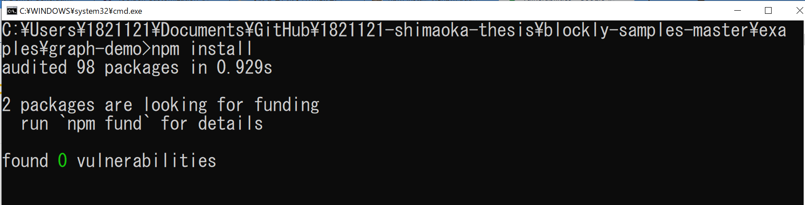
Node_modules install

Slide 14
Generator
ブロックからコードに変換するための生成器
Blocklyで利用できる言語
JavaScript
Python
PHP
Lua
Dart

Slide 15
Lua
Lua（ルア）はスクリプト言語およびその処理系の実装で、主にリオデジャネイロ・カトリカ大学（英語版）のコンピュータ科学科 (Department of Computer Science) および/または同大学附属研究所のTecgraf/PUC-Rioに所属する、Roberto Ierusalimschy、Waldemar Celes、Luiz Henrique de Figueiredoらによって設計開発された。
手続き型言語として、またプロトタイプベースのオブジェクト指向言語としても利用することができ、関数型言語、データ駆動型としての要素も併せ持っている。
Luaという名前は、ポルトガル語の「月」に由来する。
引用：
https://ja.wikipedia.org/wiki/Lua

Slide 16
Dart
Dart（ダートもしくはダーツ。当初は Dash と呼ばれていた）はGoogleによって開発されたウェブ向けのプログラミング言語である。2011年10月10日 - 12日に開催された デンマークのオーフスで開催された「GOTOカンファレンス」で公開された。この言語は、ウェブブラウザ組み込みのスクリプト言語であるJavaScriptの代替となることを目的に作られた。
引用：
https://ja.wikipedia.org/wiki/Dart

Slide 17
Generator
Generatorを利用する際には、前のスライドの通りに実行し、Node_modules内のファイルを呼び出す
htmlファイル内で、scriptで呼び出し
var code = Blockly.JavaScript.workspaceToCode(demoWorkspace);

Slide 18
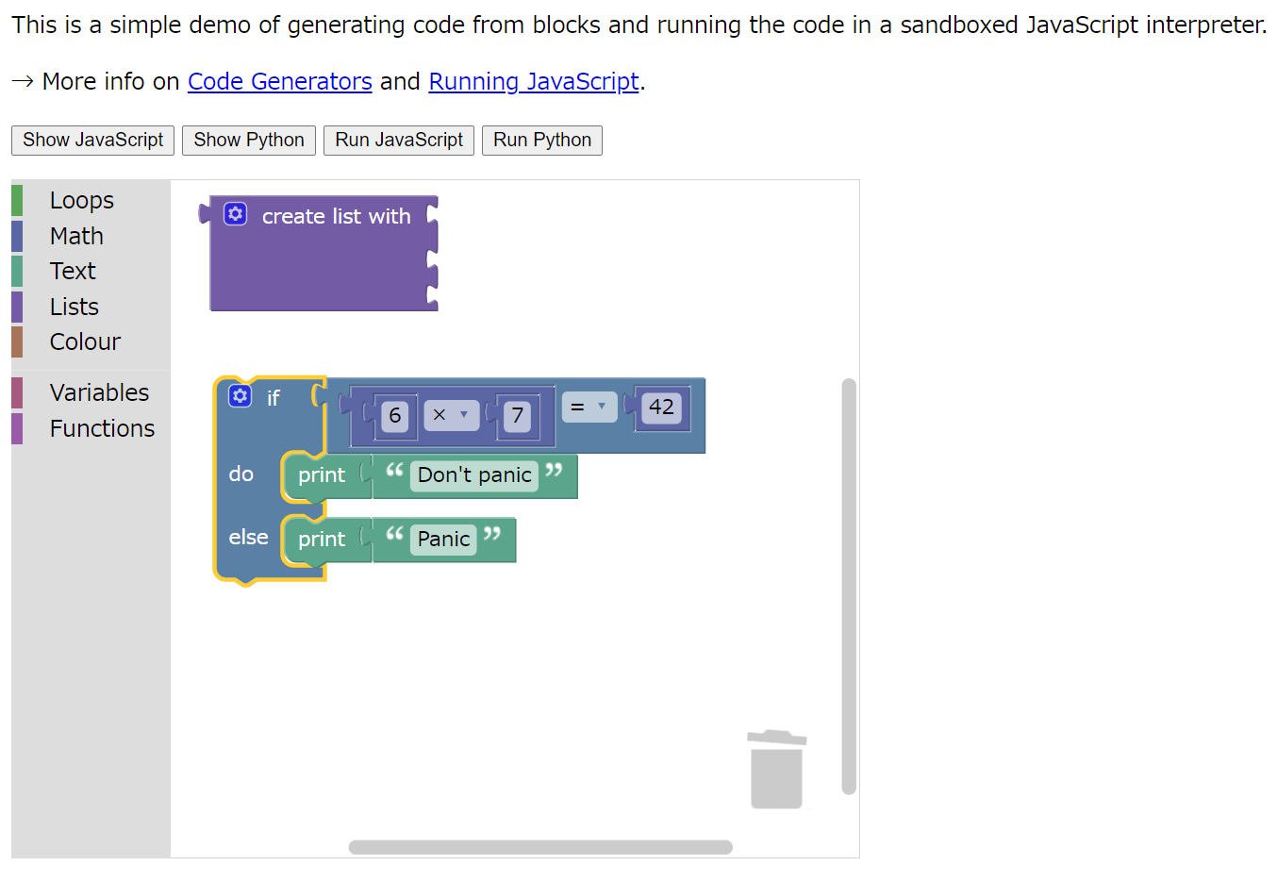
Genearatorの実行テスト

Slide 19
Genearatorの実行テスト
図のようにブロックを組み合わせ、左側のShow javascriptを押すと、ブロックからコードを生成する（ブロックに対応したコードを表示する）
右側のRun JavaScriptを押すと、コードを実行する

Slide 20
正誤を判定するプログラム
事前に用意した解答例と、Generaterによって作成されたコードが等しいかどうか（完全一致）を判定するサンプルプログラムを作成した

Slide 21
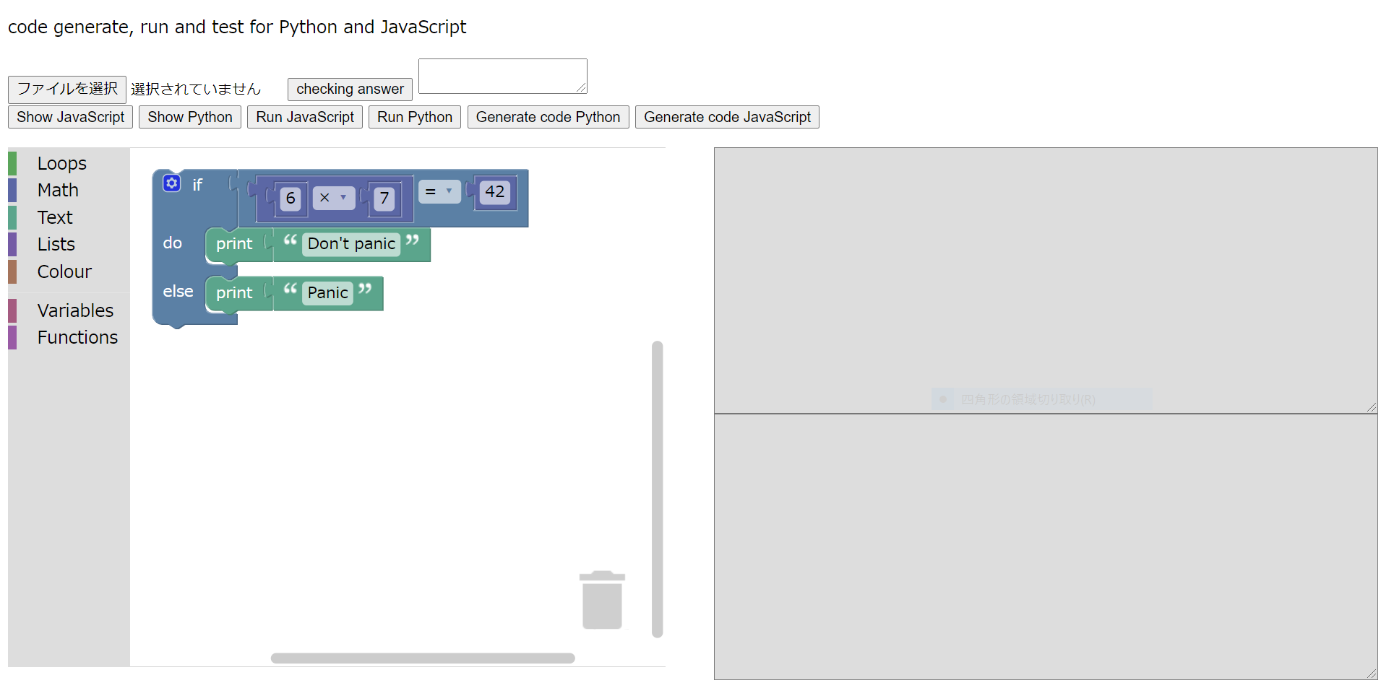
正誤判定デモ１

Slide 22
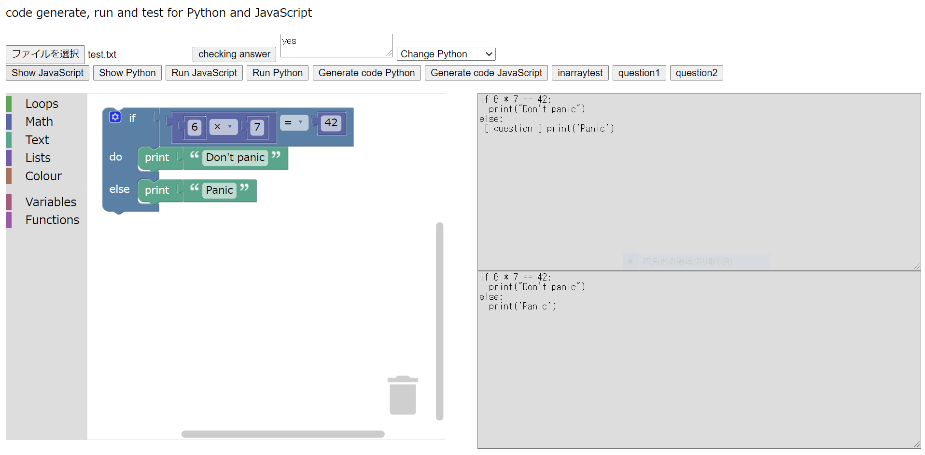
穴あき問題を作成する

Slide 23
選択肢と正誤判定
選択肢から正誤を判定するプログラムを作成した
今回作成したプログラムは文章、問題を事前に用意しているため、Blocklyによって生成されたコードを利用して問題を生成する場合の表示方法が決まっていない
github
program/question/test.html

Slide 24
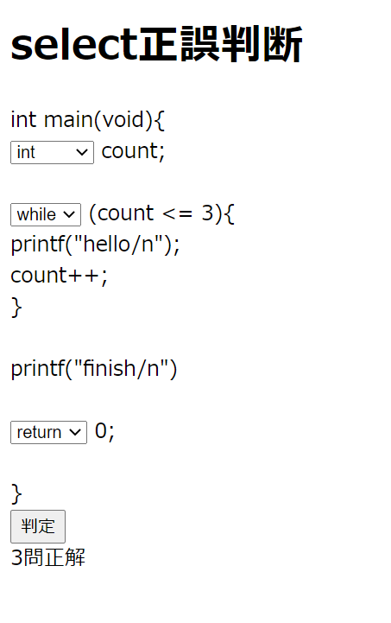
選択式から選んで正誤を判定するプログラム

Slide 25
利用方法の模索
Blocklyによって生成したコードは一つの文字列として利用できる、これを単語ごとに区切ることで、コードの一部を選択肢として利用できるかもしれない
文字列から単語として認識した”int”などの単語をhtmlで利用できる文字列に変換するなど
今回はhtmlのselectタグを使って選択肢を生成しているが、Javascriptで選択肢の生成もできると、上の方法に利用できるかもしれない

Slide 26
selectboxの選択肢の生成
上記スライドでは問題文も選択肢も静的に決定されているが、Javascriptを用いることで動的に内容を設定できるらしい
セレクトボックス自体を生成することもどうやら可能らしい

Slide 27
プログラム群をいくつか作成
Blocklyに組み込む用
タブクリックでDivを切り替えるプログラムを生成
セレクトボックスをJavascriptにて生成
Blocklyの仕様をわかるために文字列の置換をするためのプログラムを用意し、圧縮されているファイルをデバッグの際に見やすいようにした

Slide 28
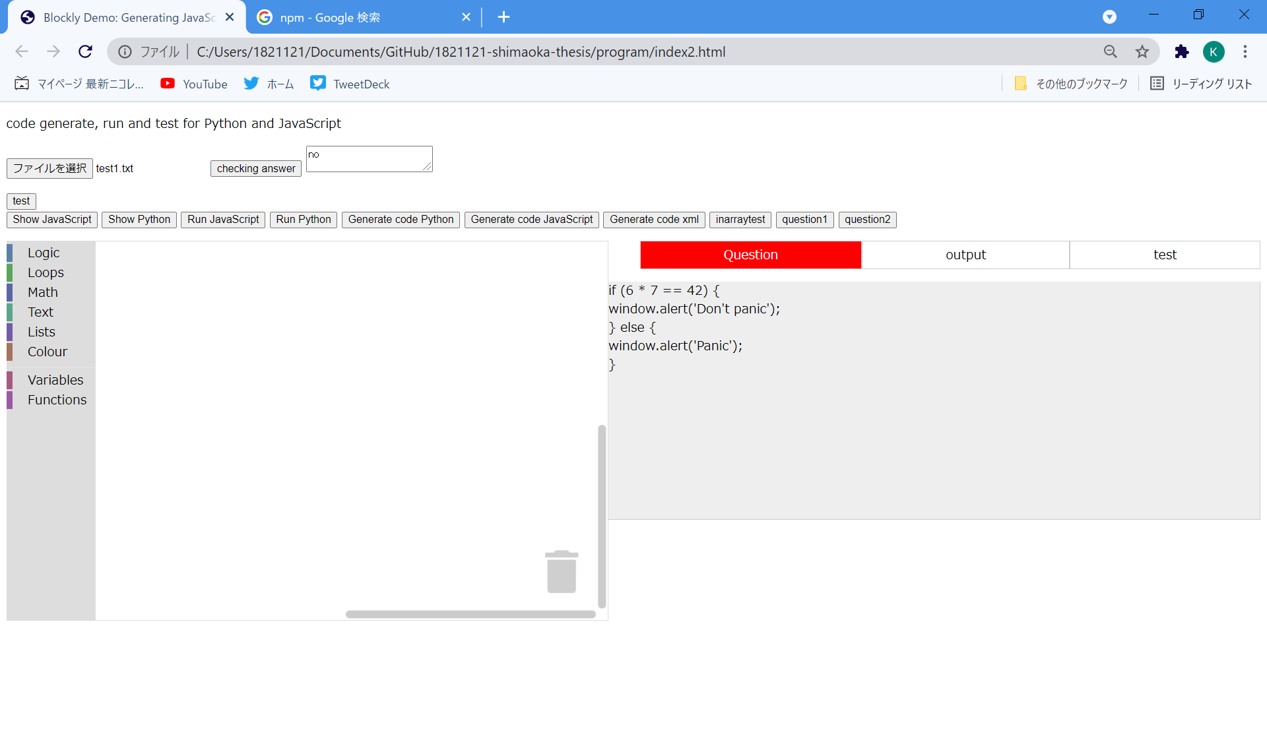
UI

Slide 29
タブについて
現在Question, output, test という３つのタブがあり, これらを移動しながら作業する予定
Questionタブは, 問題文を表示する
outputタブは, ブロックから生成されたコードを表示する
testタブは, 正誤判定の問題を表示する

Slide 30
タブについて
Testタブの内容を他のHTMLからもってくるのではなく、Questionのタブから問題を生成するようにした
現時点では問題生成は以下のキーワードとのマッチングした部分を問題としている
['for', 'while', 'do'],
['if', 'else', 'which'],
['print', 'alert']

Slide 31
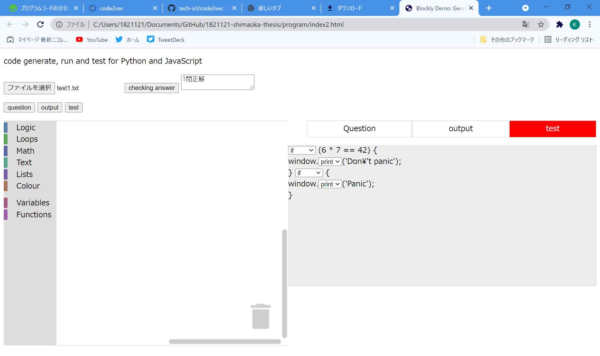
変更後の画面

Slide 32
コード実行について
３つのタブの状態についてコードを実行できるようにした
Questionタブ 問題から生成したコード
Outputタブ ブロックプログラムによって生成したコード
Testタブ 選択肢から生成したコード

Slide 33
コード実行について
現在JavascriptのコードをevalというJavascriptの関数を利用することでコードを実行し表示している
現行のevalというコードは悪用がきくため気を付けないといけない
evalよりJS-Interpreterによる実行が公式に推奨されているため、調べて可能なら実装したい

Slide 34
今後について
現在指定しているキーワードがかなり少ないので増やす
キーワードを配置している場所がJavascriptのファイルに直書きなので、どこか別の場所を考えたい（DB？）
解説があるとうれしいらしい、なんらかの形を考えたい
タブの枠のサイズなどが適正でないのでcssをかく
問題にたいして、正解となるブロックを表示できるようにしたい
DBと連携して問題を生成する方法を考えていない
まずは問題の解答だけDBに保存するなど作成したい
もし連携する場合、どういった情報をDBに保存するのか
問題の解答
問題の選択肢
事前に決めておくのかどうか

